Slide 1
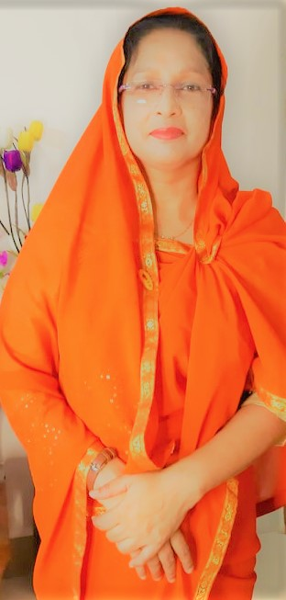
GOALANDA UPAZILA Online School

Slide 2
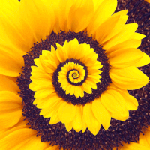
আজকের ক্লাসে সবাইকে শুভেচ্ছা

Slide 3
উপস্থাপনায়
রেহানা পারভীন।
সহকারী শিক্ষক।
জামতলা দাখিল মাদ্রাসা।
গোয়ালন্দ,রাজবাড়ী।

Slide 4
চলে এসো ৮ম শ্রেণির শিক্ষার্থীরা আমার ক্লাসে
পাঠ পরিচিতি
শ্রেণীঃ অষ্টম
বিষয়ঃবাংলা ১ম পত্র

Slide 5
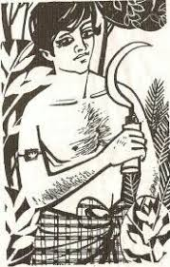
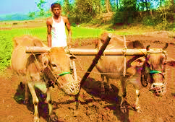
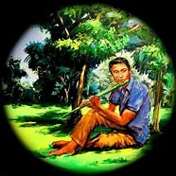
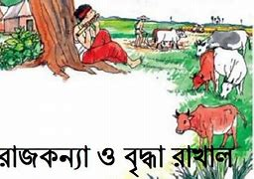
ছবিগুলোতে কী দেখতে পাচ্ছ?

Slide 6
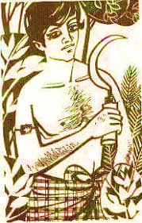
আজকের পাঠ .......
রুপাই
(২য় অংশ)
জসীমউদদীন

Slide 7
শিখনফল
এ পাঠ শেষে শিক্ষার্থীরা…
১। কবিতাটি পরের অংশটুকু শুদ্ধ উচ্চরণে আবৃত্তি করতে পারবে,
২। নতুন শব্দ অর্থসহ বাক্য গঠন করতে পারবে,
৩। কৃষকের অবদান সম্পর্কে ধারণা লাভ করতে পারবে,
৪।প্রকৃতির পটভূমিতে গ্রামীণ কৃষকের শৈল্পিক রূপ অনুধাবন করতে পারবে।

Slide 8
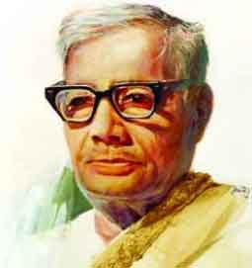
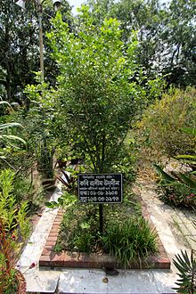
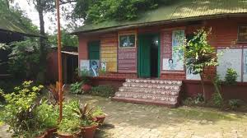
কবি পরিচিতি
মৃত্যুবরনঃ তিনি ১৯৭৬ সালের ১৪ই মার্চ ঢাকায় মৃত্যুবরন করেন।
জন্ম পরিচয়ঃ জসীম উদ্দীনের জন্ম ১৯০৩ খ্রিস্টাব্দের ৩০ শে অক্টোবর, ফরিদপুর জেলার তাম্বুলখানা গ্রামে, মাতুলালয়ে। তার পিতার নাম- আনসার উদ্দীন মোল্যা।
বিশেষ অবদানঃ পল্লির মানুষের আশা-স্বপ্ন-আনন্দ-বেদনার আবেগঘন চিত্র ফুটিয়ে তোলা। একারনে তাকে পল্লির কবি বলা হয়।
শিক্ষা জীবনঃ মাধ্যমিক- ফরিদপুর জেলা স্কুল, উচ্চ মাধ্যমিক- রাজেন্দ্র কলেজ, উচ্চ শিক্ষা-বি এ রাজেন্দ্র কলেজ এবং এম এ কলকাতা বিশ্ববিদ্যালয়।
জসীমউদদীন
উল্লেখযোগ্য রচনাঃ নকশীর কাঁথার মাঠ, সোজন বাদিয়ার ঘাট, সখিনা, রাখালী, বালুচর, ধানক্ষেত, চলে মুসাফির, জীবন কথা, বোবাকাহিনী, হাসু, এক পয়সার বাঁশি, বাঙালির হাসির কাহিনী, কবর, বাঁশের বাঁশি প্রভৃতি।
কর্ম জীবনঃ কবি জসীমউদ্দীন শিক্ষকতা দিয়ে কর্মজীবন শুরু করেন। কলকাতা বিশ্ববিদ্যালয়ে, ঢাকা বিশ্ববিদ্যালয়ে, প্রাদেশিক সরকারের প্রচার বিভাগের পাবলিসিটি অফিসার । চাকরির পাশাপাশি তিনি সাহিত্য সাধনায় মগ্ন ছিলেন।

Slide 9
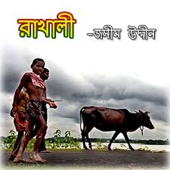
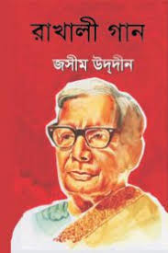
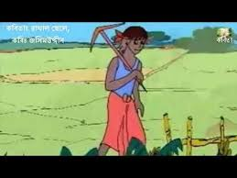
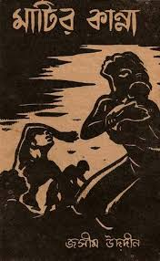
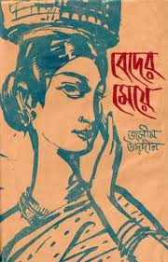
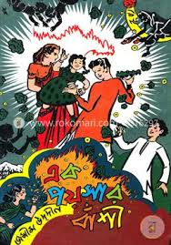
তার সকল কবিতা পল্লী প্রকৃতিকে নিয়ে
এই জন্য তাকে পল্লী কবি বলা হয়

Slide 10
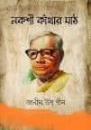
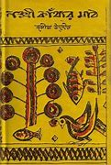
উৎস
রুপাই কবিতাটি কবি জসীম উদ্‌দীন রচিত ‘নক্‌শী কাঁথার মাঠ’ নামক কাহিনী কাব্য থেকে নেয়া হয়েছে।

Slide 11
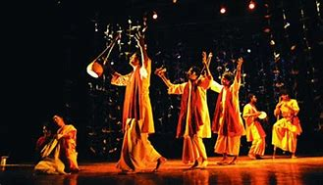
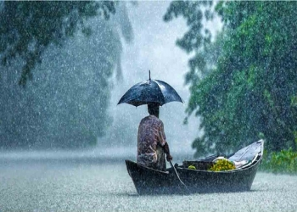
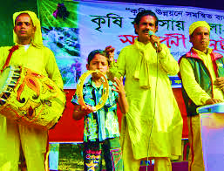
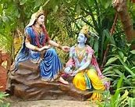
নতুন শব্দের অর্থ
আখড়াতে
আড্ডা
শাওন
শ্রাবণ
জারির গান
শোকগীতি
রাধা-কৃষ্ণের প্রেমের লীলাক্ষেত্র।
বৃন্দাবন

Slide 12
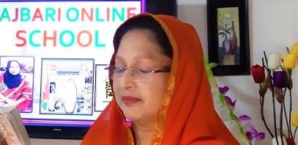
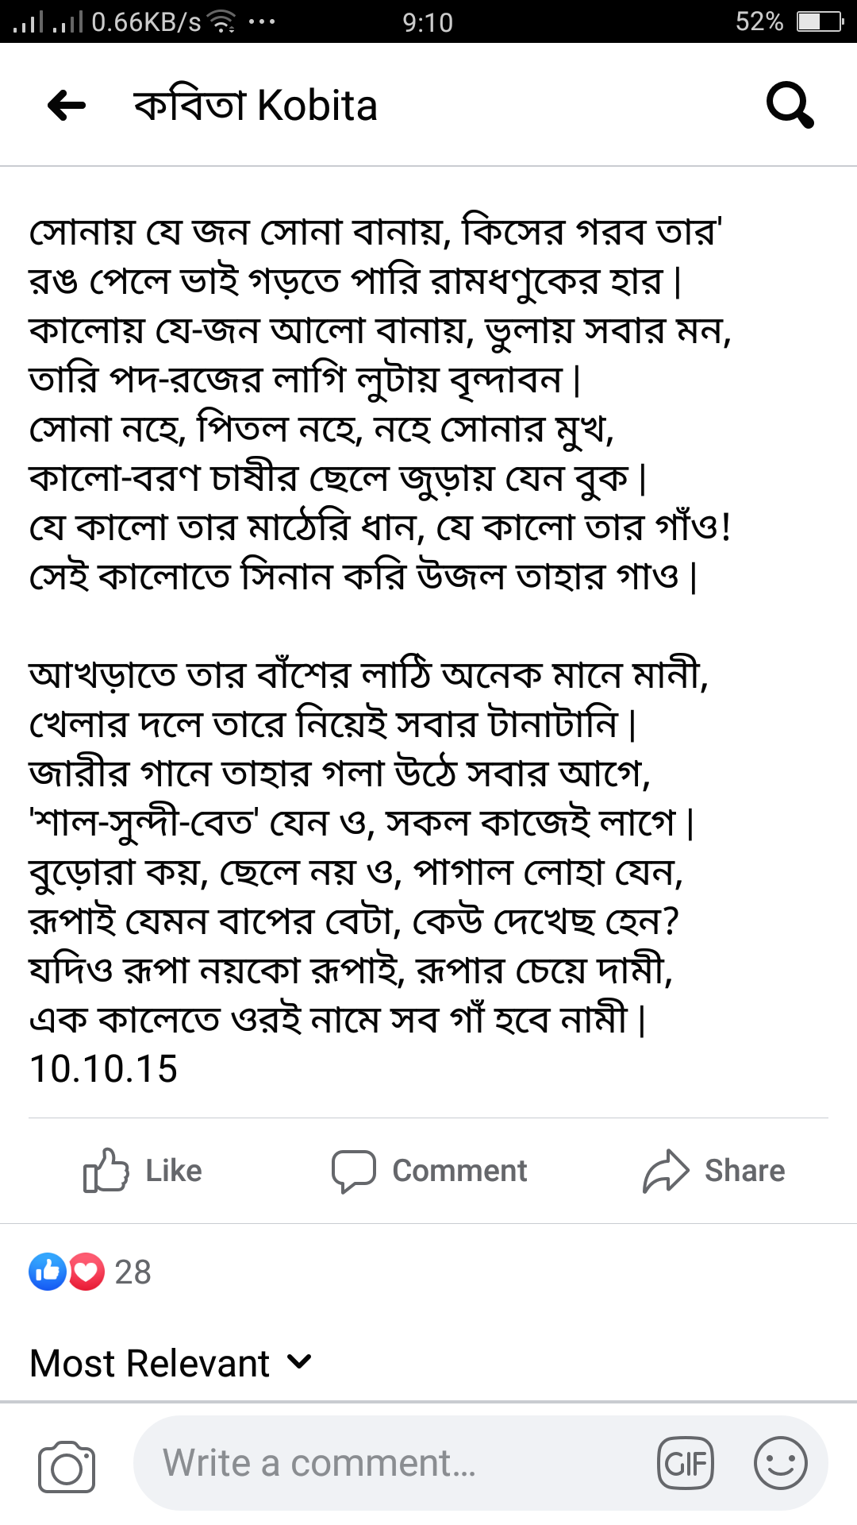
আদর্শ পাঠ

Slide 13
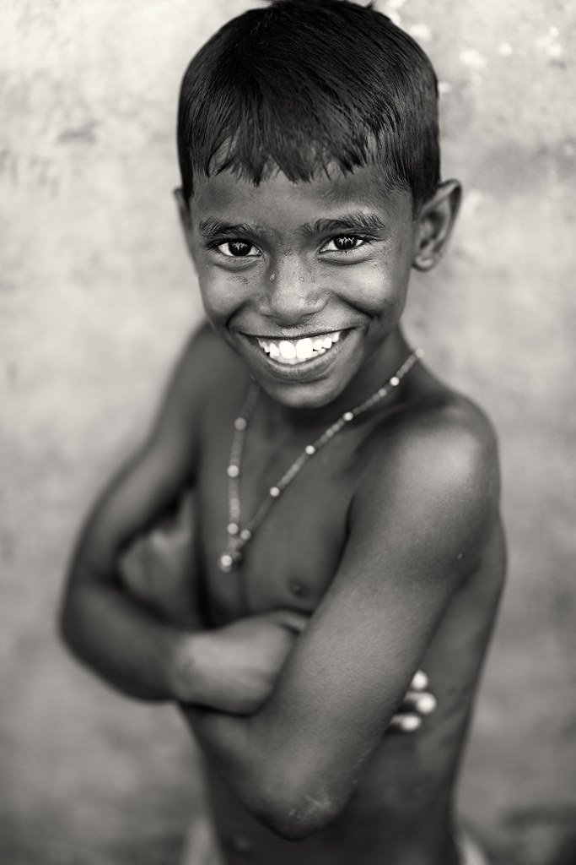
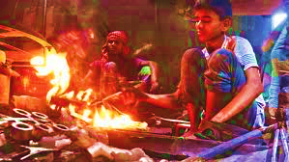
কালোয় যে-জন আলো বানায়,ভুলায় সবার মন,
তারির পদ-রজের লাগি লুটায় বৃন্দাবন।

Slide 14
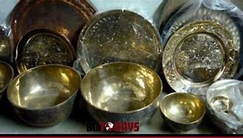
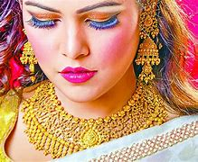
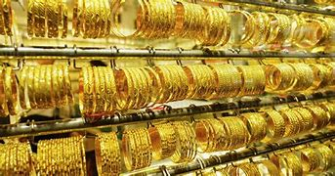
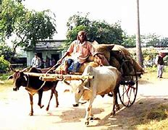
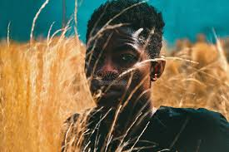
সোনা নহে, পিতল নহে,নহে সোনার মুখ,
কালো-বরন চাষির ছেলে জুড়ায় যেন বুক।
যে কালো তার মাঠেরি ধান,যে কালো তার গাঁও !

Slide 15
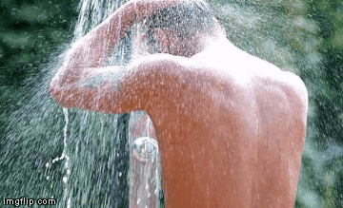
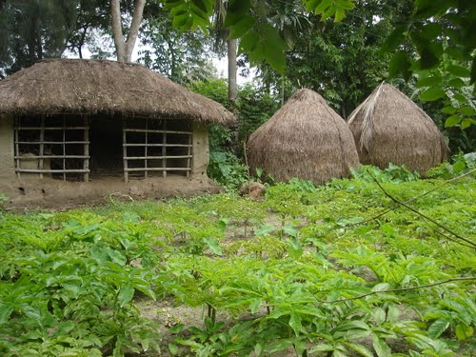
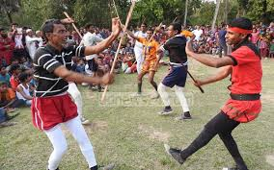
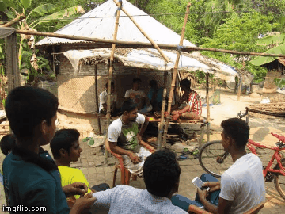
সেই কালোতে সিনান করি উজল তাহার গাও ।
আখড়াতে তার বাঁশের লাঠি অনেক মানে মানি,
খেলার দলে তারে নিয়েই সবার টানাটানি।

Slide 16
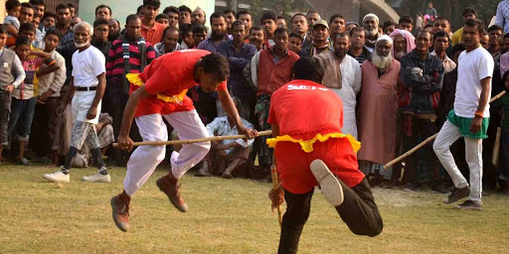
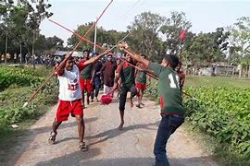
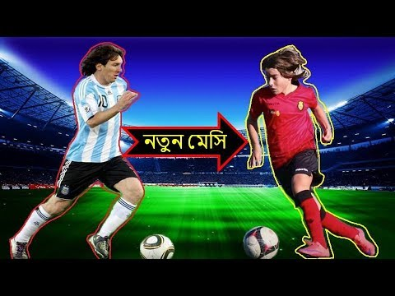
আখড়াতে তার বাঁশের লাঠি অনেক মানে মানী,
খেলার দলে তারে নিয়েই সবার টানাটানি ।

Slide 17
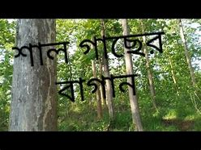
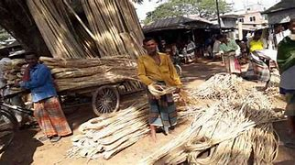
জারির গানে তাহার গলা উঠে সবার আগে,
'শাল-সুন্দী-বেত' যেন ও, সকল কাজেই লাগে

Slide 18
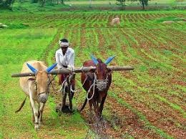
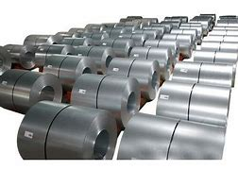
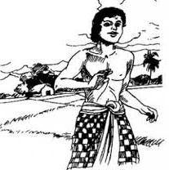
বুড়োরা কয়, ছেলে নয় ও, পাগাল লোহা যেন,
রুপাই যেমন বাপের বেটা কেউ দেখেছ হেন?

Slide 19
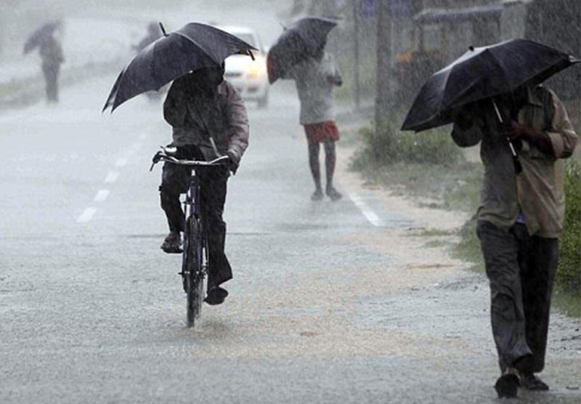
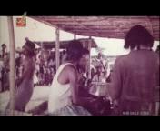

Slide 20
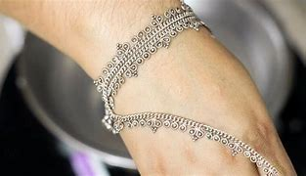
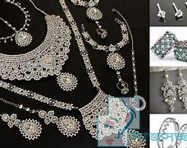
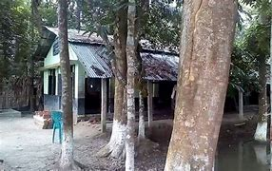
যদিও রুপা নয়কো রুপাই,রুপার চেয়ে দামি,
এই কালেতে ওরই নামে সব গাঁ হবে নামি।

Slide 21
একক কাজ
১। রুপাইয়ের শরীর কেমন ছিল?
২। রুপায়ের মুখের মায়া কেমন?
৩। ‘কালো দাত’ বলতে কী বোঝায়?
৪। পাগাল শব্দের অর্থ কী?

Slide 22
১।কাঁচা ধানের পাতার মতো মুখে কিসের ছায়া ?
১।নবীন তৃণের।
২।কোন গানে রুপাই-এর কন্ঠ সবার আগে শোনা যায় ?
২।জারি গানে।
৩।কবি চাষির ছেলের বাহুকে কিসের সাথে তুলনা করেছেন ?
৩।জালি লাউয়ের ডগা।
৪।’জালি’ শব্দের অর্থ কী ?
৪কচি।

Slide 23
ধন্যবাদ

Slide 24
GOALANDA UPAZILA ONLINE SCHOOL

Slide 27
‘রুপাই’ কবিতার আলোকে তোমার দেখা কোনো পল্লিগ্রামের বর্ণনা দাও।

Slide 28
বাড়ীর কাজ
নিচের উদ্দীপকটি পড় এবং প্রশ্নগুলোর উত্তর দাও।
মানিকদিপা গ্রামের এক কৃষকের কালো ছেলে বরকত। গ্রামে তার সুনামের অভাব নেই। কুস্তি, লাঠিখেলা, ফসল কাটা, মাছ ধরা, গান গাওয়া সব কাজেই সে পারদর্শী। সবার ডাকে সে সারা দেয়। সবার সাথে হাসি-খুশিতে মেশে। কোনো কাজে তার জুড়ি নেই। সবাই বলে বরকত মানিকদিপা গ্রামের হিরা-মানিক।
(ক) চাষীর ছেলের ‘গা-খানি’ দেখতে কেমন?
(খ) রুপাইকে বাপের বেটা বলা হয়েছে কেন?
(গ) উদ্দীপকে উল্লিখিত বরকতের সাথে রুপাই এর সাদৃশ্যপূর্ণ দিকটি ব্যাখ্যা কর।
(ঘ) উদ্দীপকে বরকতের চেয়ে রুপাইয়ের কর্মপরিধি আরও ব্যাপক- আলোচনা কর।
(গ) নং প্রশ্নের উত্তর বাড়ী থেকে লিখে আনবে।
মোঃ রেজাউল ফারুক * সহকারী শিক্ষক * মানিকদিপা মাদরাসা, শাজাহানপুর, বগুড়া। মোঃ রেজাউল ফারুক * মানিকদিপা মাদরাসা * শাজাহানপুর * বগুড়া।

